Slide 1
Профильный математический лагерь «ЭВРИКА» на базе МБОУ «СОШ №5 г.Суворова Тульской области»
Ноябрь 2012

Slide 2
Ожидаемые результаты:
ЕГЭ! Как много в этом звуке
Для сердца школьника слилось,
Как много в нем отозвалось…
К ЕГЭ подружка поспешила,
ГИА подружка та звалась,
Она помочь ЕГЭ решилась,
9-й проверять взялась.
Уж к осени ребята знают,
Когда и что им всем сдавать.
И КИМов много, демо-версий
Им приходилось открывать.
Руководители района
за математику взялись
Вот потому сегодня с вами
Мы дружно в пятой собрались.
А коль пришел ты в лагерь наш,
Экзамен на «отлично» сдашь!
Повышение интереса к математике
Углубление знаний учащихся, проявляющих повышенный интерес к математике
Усовершенствование навыков решения нестандартных задач
Развитие творческих способностей
Совершение навыков проектной деятельности
Воспитание чувства коллективизма, толерантности.

Slide 3
Календарный план работы лагеря
6 ноября- День школы №5- ГеометриЯ
7 ноября – День Гимназии - Алгебра и начала анализа
8 ноября- День школы №2- Практико-ориентированные задачи
9 ноября – День школы №1- Тригонометрия
10 ноября – Закрытие математического лагеря. Подведение итогов.

Slide 4
Если делаешь зарядку- будет всё всегда
в порядке!

Slide 5
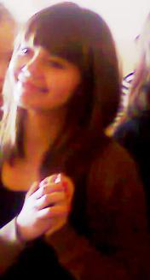
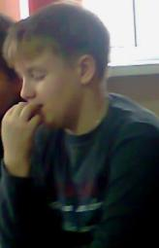
Доброе утро, уважаемые слушатели!
В эфире первая радиопередача нашего математического лагеря и с вами ведущая Маша Хромченко.
Сегодня, 6 ноября 2012 года. За окном +8, а нашей школе гораздо теплее. И это не только потому, что после грандиозного ремонта и замены обычных окон стеклопакетами, но и потому, что на время осенних каникул наша школа гостеприимно встречает учащихся других школ. Сегодня начинает работу профильный математический лагерь для старшеклассников. Такой лагерь организован впервые, но думаю запомнится всем старшеклассникам! И учителя, и ученики школы№5 с волнением ожидали этот день. Работники столовой обещали порадовать нас вкусной едой, педагоги школы- интересными мероприятиями. Но все зависит от нас с вами! Давайте будем активными с первой
минуты пребывания в лагере.
Сегодня- день знакомства…
Примерно так начиналась ежедневная радиолинейка, а её ведущие
Мария Хромченко и Валерий Минкин (дядя Валера- так он себя называл)
рассказывали слушателям о событиях прошлого дня и о дне грядущем..

Slide 6
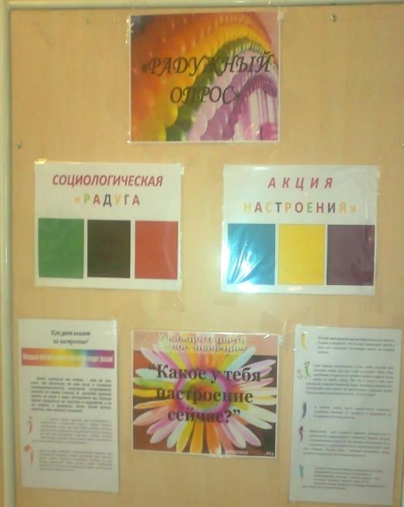
Познакомимся с элементами режима дня 6ноября
Встреча учащихся. Мониторинг психологического здоровья
«Радуга настроения»
Зарядка
Радиолинейка
Завтрак
Торжественное открытие лагеря.
Представление команды школы №5
и темы первого дня
«ГЕОМЕТРИЯ»

Slide 7
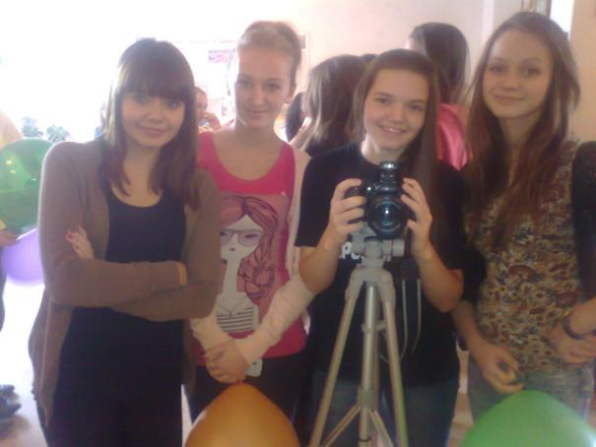
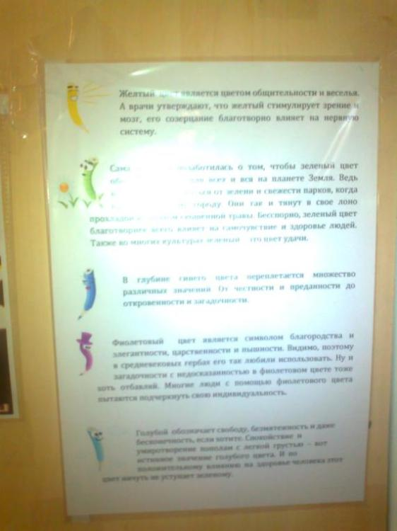
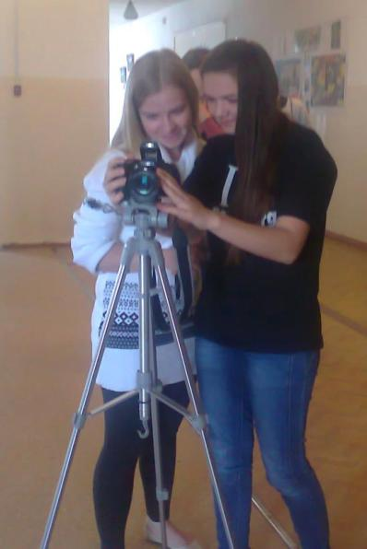
Нужно всё запечатлеть!
!
Нужно всё запечатлеть!

Slide 8
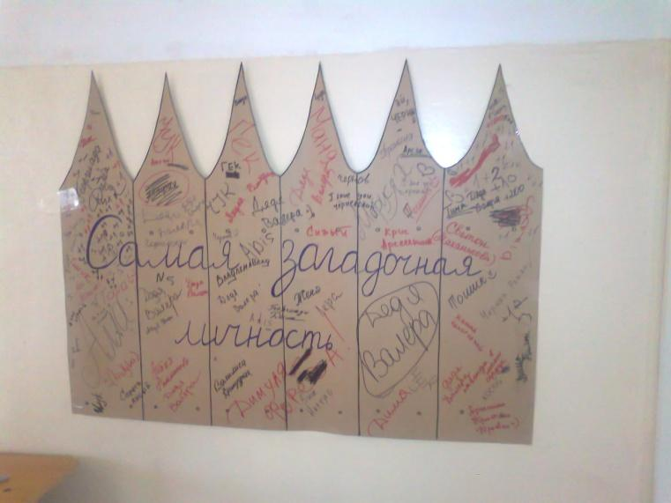
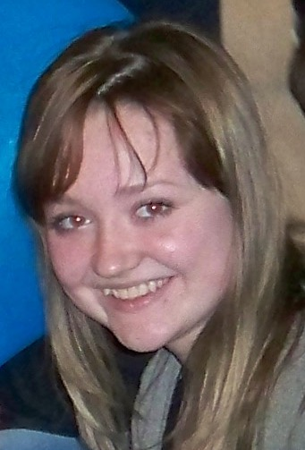
Самая активная личность – Полникова Любовь,
а самой загадочной … Осталась загадка!

Slide 9
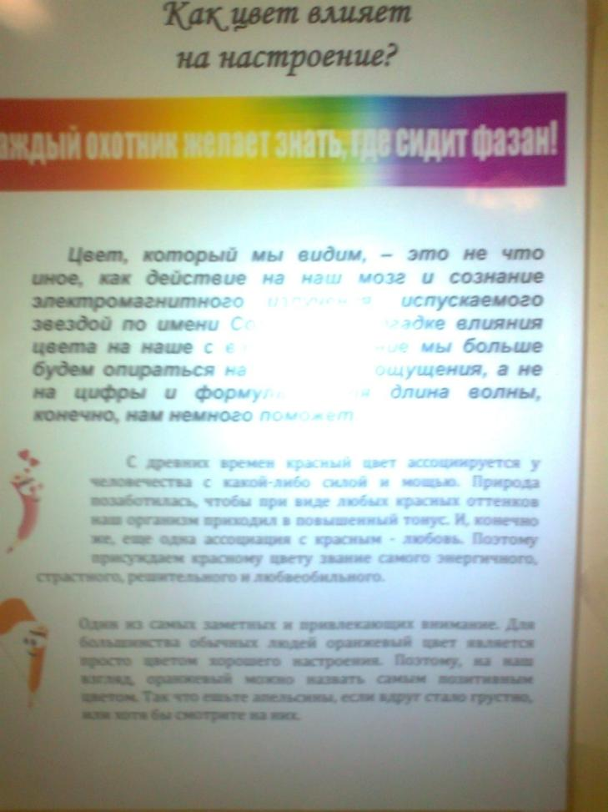
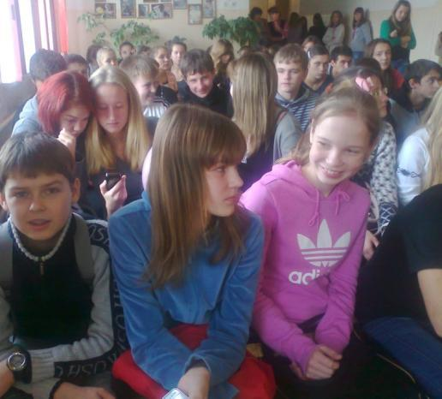
Настроение.?!

Slide 10
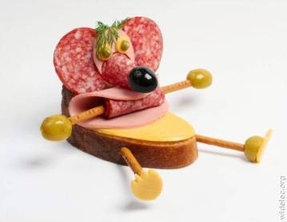
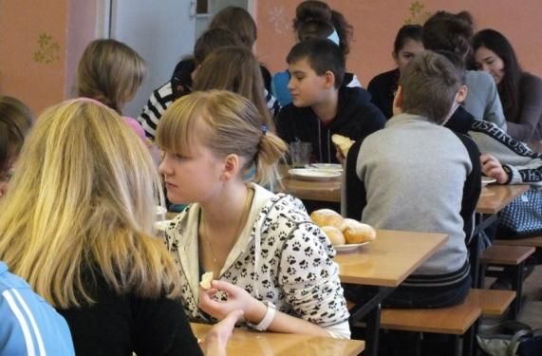
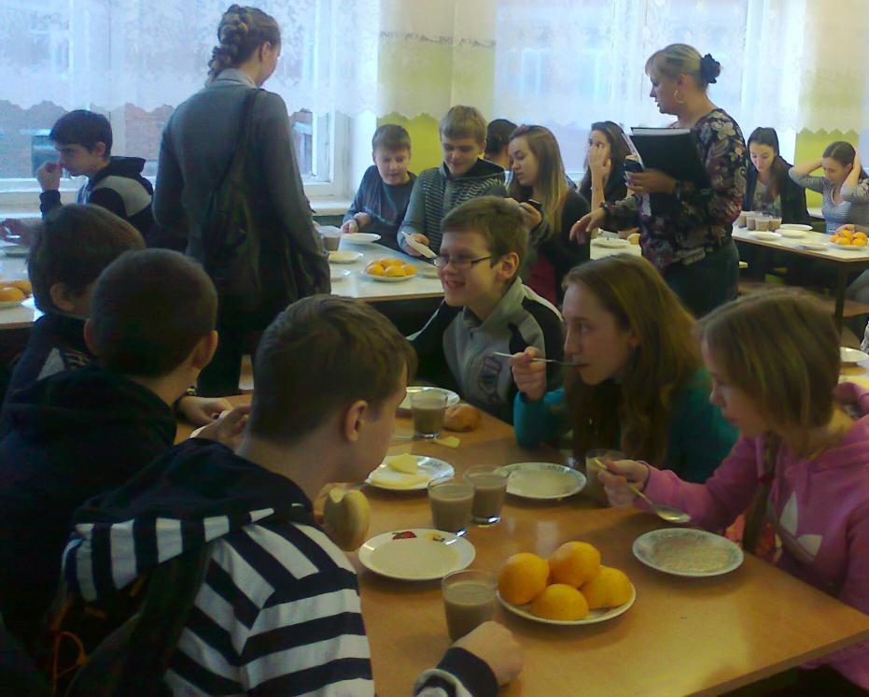
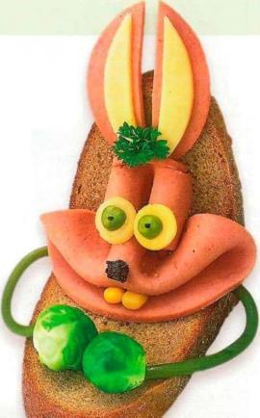
А каша- то вкусная!

Slide 11
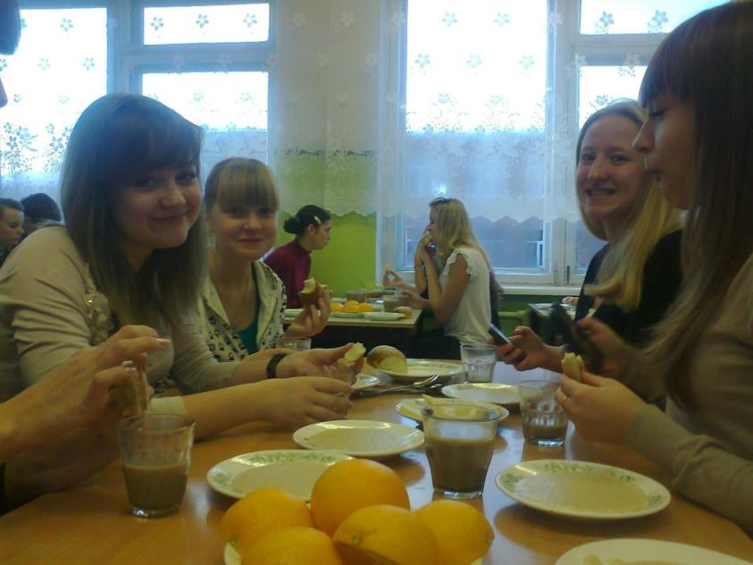
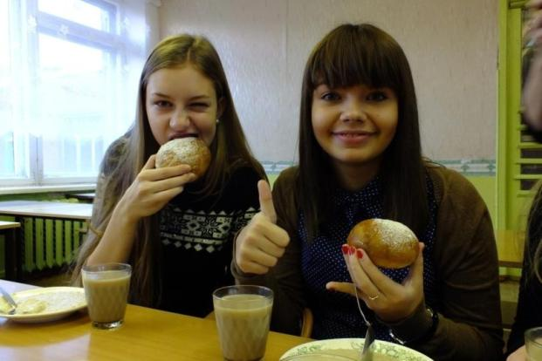
Приятного аппетита!
Bon appétit!
decir buen provecho!

Slide 12
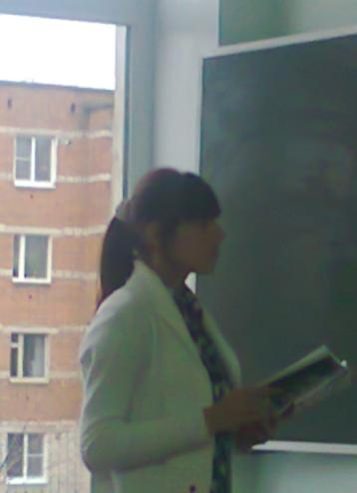
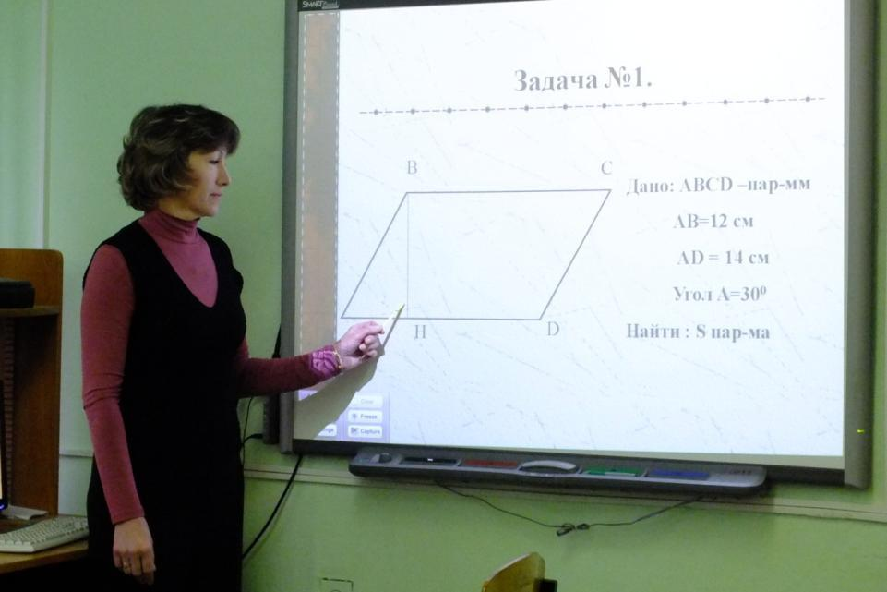
У доски и учителя и ученики.
А ведь каникулы !

Slide 13
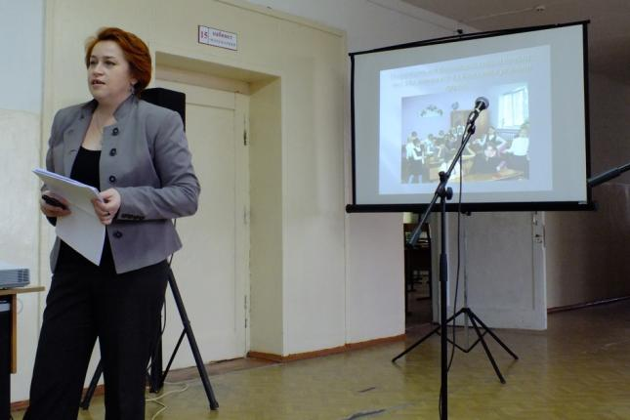
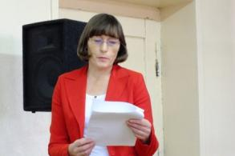
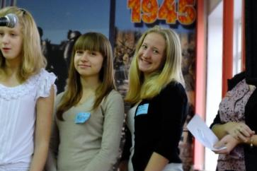
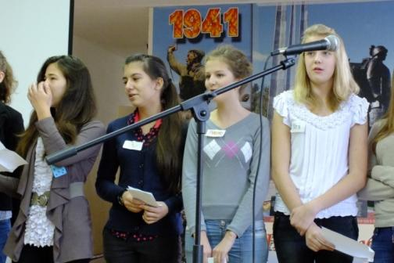
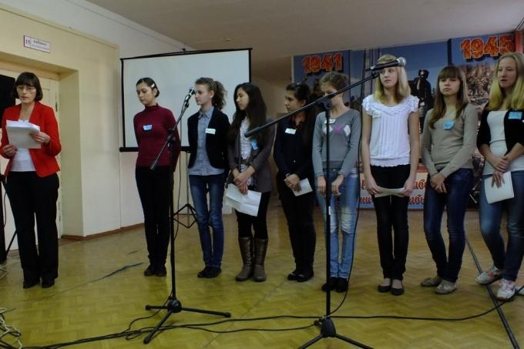
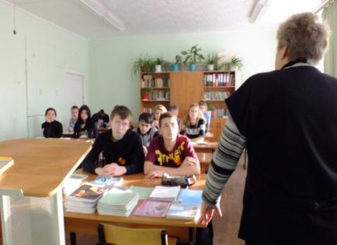
Слово гимназии…

Slide 14
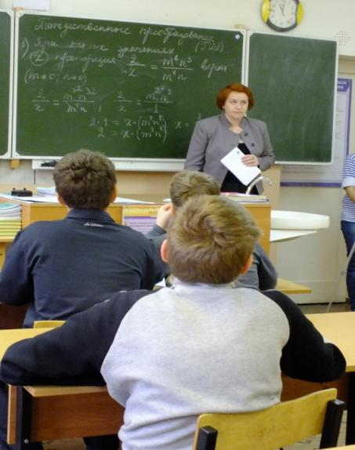
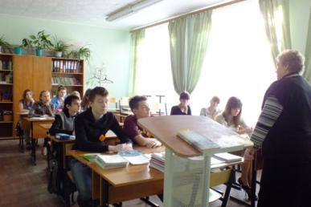
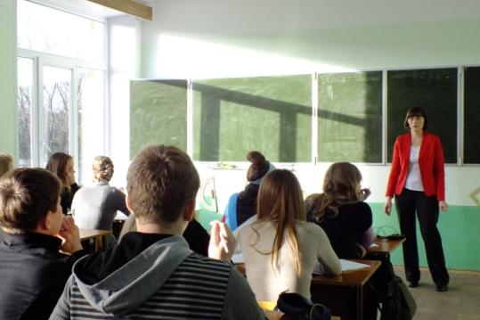
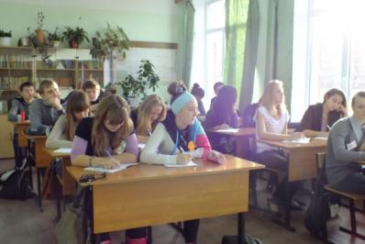
Уроки набирают обороты
7 ноября выполняем заветы В.И.Ленина «УЧИТЬСЯ, УЧИТЬСЯ и УЧИТЬСЯ!»

Slide 15
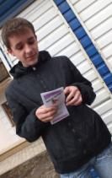
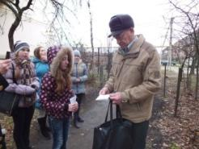
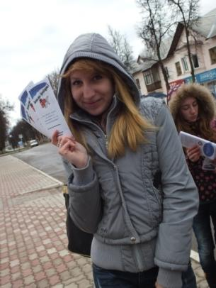
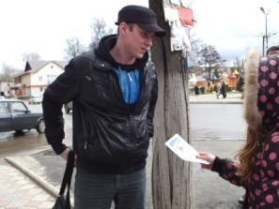
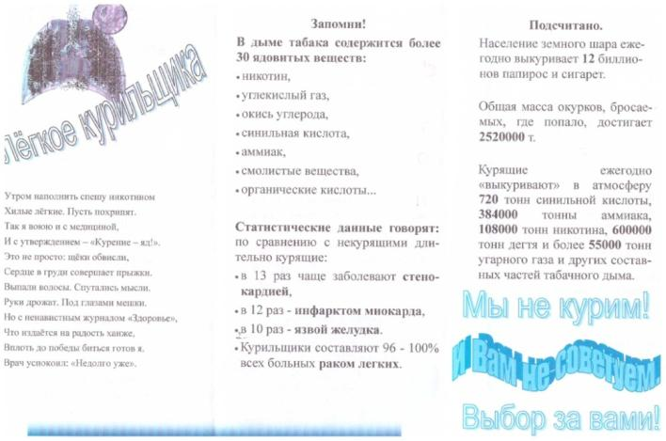
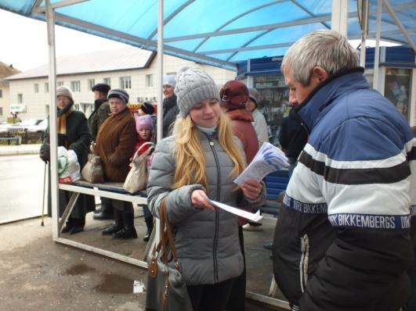
Математика против вредных привычек!
Курение опасно для Вашего здоровья!

Slide 16
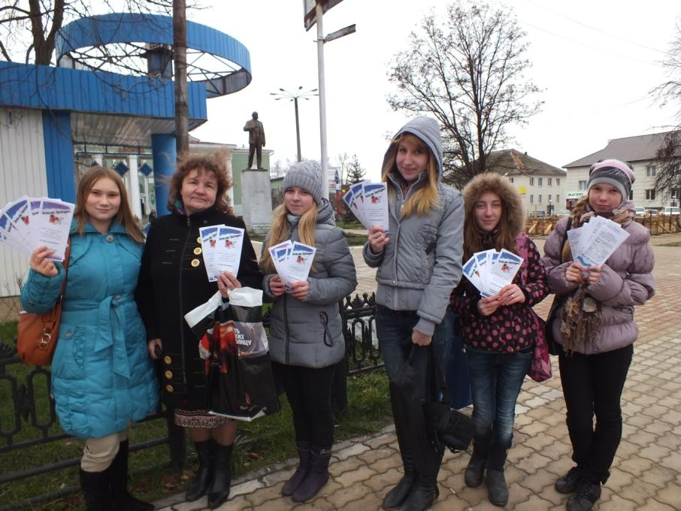
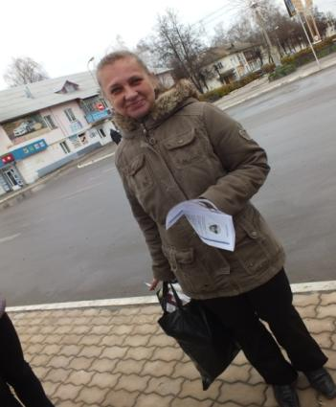
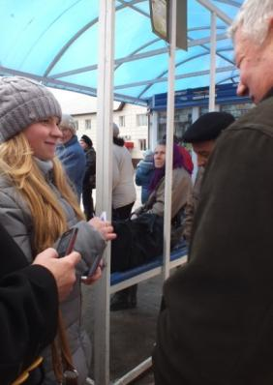
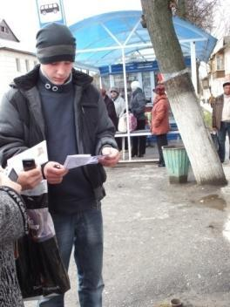
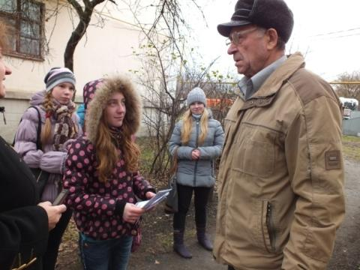
Хочешь жить - бросай курить!
Идея бросит курить
так хороша и своевременна,
что не стоит её откладывать!
А стоит ли начинать…

Slide 17
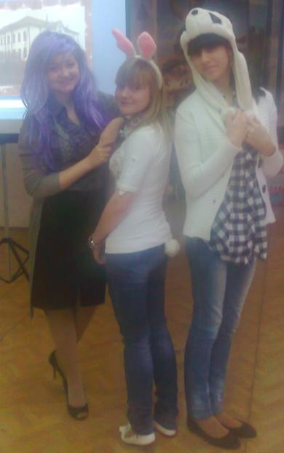
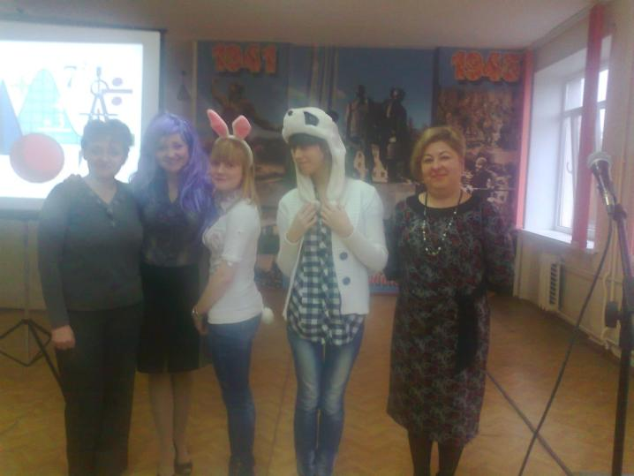
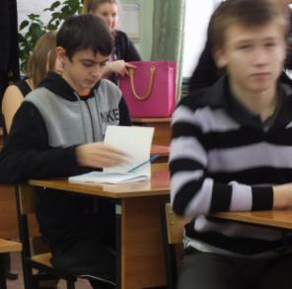
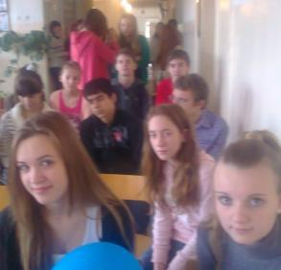
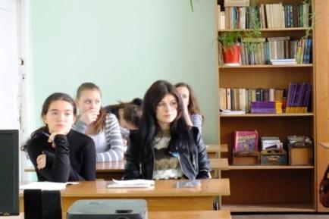
На старте школа №1

Slide 18
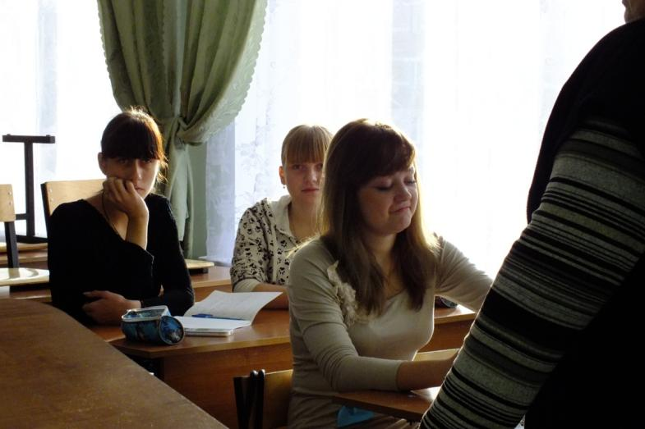
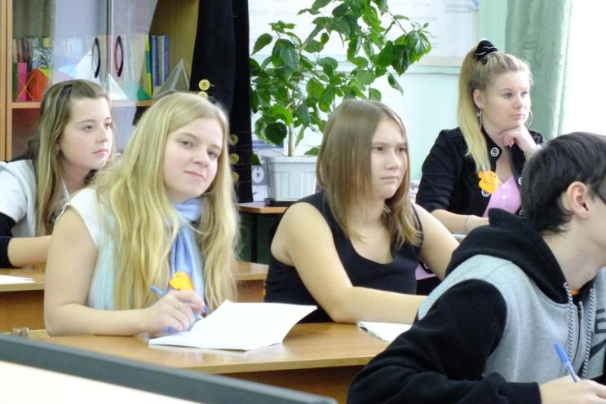
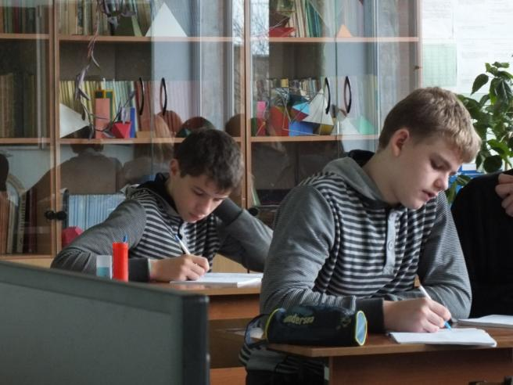
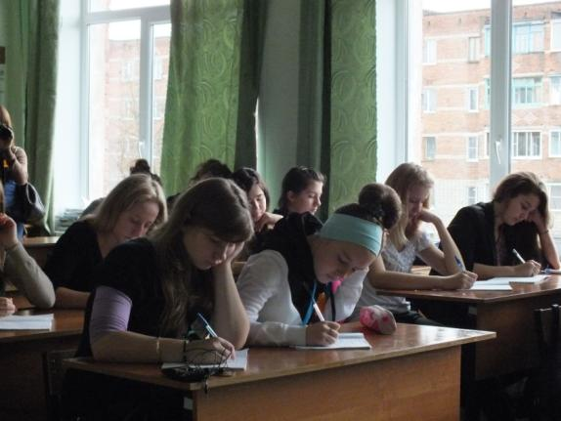
Здесь теоремы и примеры, дроби и интеграл.
Здесь синусоиды и сферы, и дифференциал

Slide 19
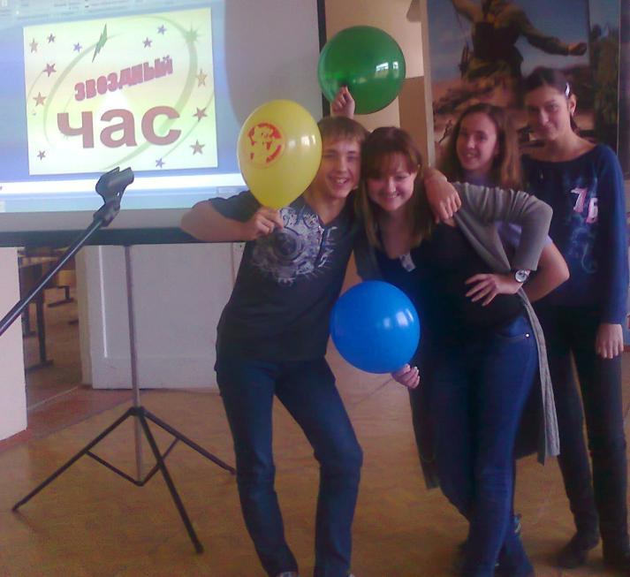
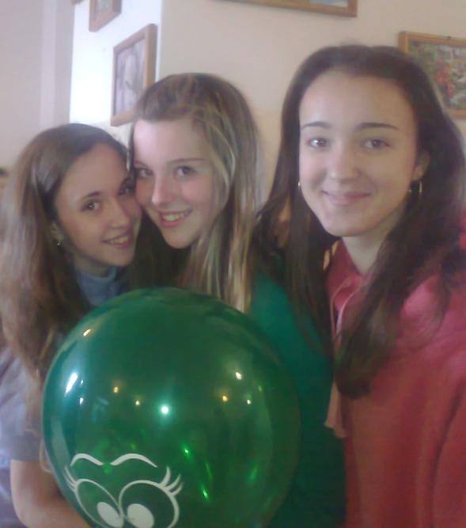

Slide 20
Обсуждаем проект интернет - газеты

Slide 21
Мы успели подружиться

Slide 22
Приготовили улыбочки!

Slide 23
Чтобы спорилось нужное дело,
Чтобы в жизни не знать неудач,
Мы в поход отправляемся смело
В мир загадок и сложных задач.

Slide 24
Победители «Звездного часа»- представители всех городских школ

Slide 25
«Солнце успеха»

Slide 27
Спасибо за внимание. Мне пора в летний математический лагерь

